Slide 1

CHÀO MỪNG QUÝ THẦY CÔ VỀ DỰ GIỜ LỚP 4/2
TẬP ĐỌC

Slide 2

Tập đọc
Luyện đọc Tìm hiểu bài

Slide 3

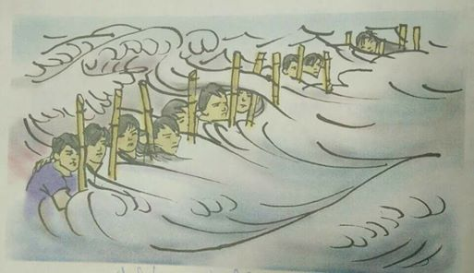

TRÒ CHƠI: LẬT Ô SỐ ĐOÁN HÌNH NỀN
1
2
4
3

Slide 4


Đọc thuộc 2 khổ thơ của bài “Tiểu đội xe không kính”

Slide 5

Em hãy nêu ý nghĩa của bài thơ“ Tiểu đội xe không kính” ?

Slide 6


Chúc mừng em được một tràng vỗ tay.

Slide 7

Tình đồng đội đồng chí, đồng đội của những chiến sĩ được thể hiện trong những câu thơ nào?

Slide 9
Tập đọc
Thắng biển
Theo CHU VĂN

Slide 10
Luyện đọc

Slide 11
Tập đọc
Thắng biển
Theo CHU VĂN

Slide 12
Tập đọc
Thắng biển
Theo CHU VĂN
Chia đoạn: 3 đoạn
+ Đoạn 1: Mặt trời lên cao dần….con cá chim nhỏ bé.
+Đoạn 2:Một tiếng ào dữ dội…tinh thần quyết tâm chống dữ.
+ Đoạn 3: Một tiếng reo hò nổi lên…..cứu được một quãng đê sống lại.

Slide 13
Tập đọc
Thắng biển
Theo CHU VĂN
Luyện đọc Tìm hiểu bài

Slide 14
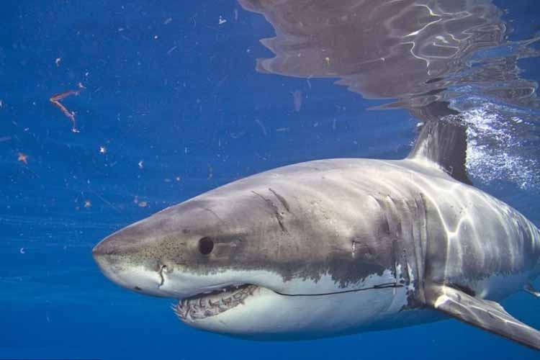
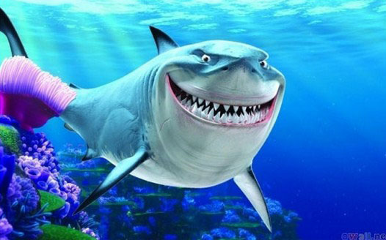
Cá mập

Slide 15
Tập đọc
Thắng biển
Theo CHU VĂN
Luyện đọc Tìm hiểu bài

Slide 16
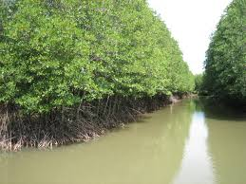
Cây vẹt

Slide 17
Tập đọc
Thắng biển
Theo CHU VĂN
Luyện đọc Tìm hiểu bài

Slide 18
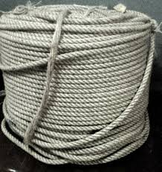
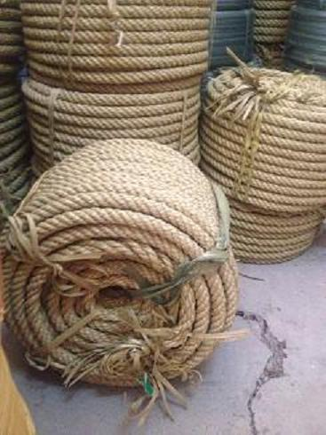
Chão

Slide 19
Tập đọc
Thắng biển
Theo CHU VĂN
Luyện đọc Tìm hiểu bài

Slide 20
Tìm hiểu bài

Slide 21
Tập đọc
Thắng biển
Theo CHU VĂN
Luyện đọc Tìm hiểu bài

Slide 22
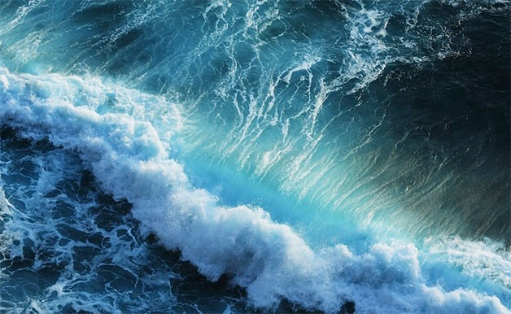
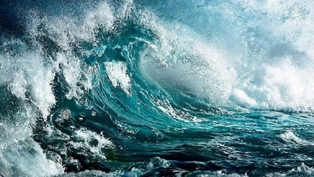
Cơn bão biển

Slide 23
Tập đọc
Thắng biển
Theo CHU VĂN
Miêu tả cơn bão biển
Ý 1:

Slide 24
Tập đọc
Thắng biển
Theo CHU VĂN
Luyện đọc Tìm hiểu bài
Ý 1: Miêu tả cơn bão biển
Cơn bão biển tấn công.
Ý 2:
3.Cuộc tấn công dữ dội của cơn bão biển được miêu tả như thế nào ở đoạn 2?

Slide 25
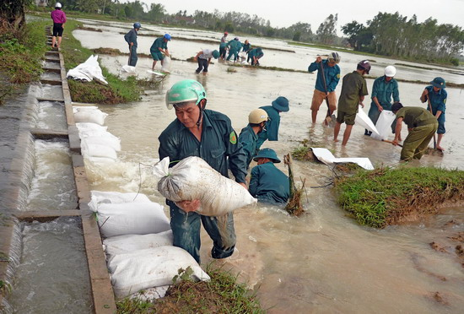

Slide 26
Tập đọc
Thắng biển
Theo CHU VĂN
Luyện đọc Tìm hiểu bài
Ý 1: Miêu tả cơn bão biển
Ý 2: Cơn bão biển tấn công.
4. Những từ nào hình ảnh nào trong đoạn 3 thể hiện lòng dũng cảm, sức mạnh và chiến thắng của con người trước bão biển

Slide 27
Tập đọc
Thắng biển
Theo CHU VĂN
Con người quyết chiến quyết thắng cơn bão biển
Ý 3 :

Slide 28
Tập đọc
Thắng biển
Theo CHU VĂN
Luyện đọc Tìm hiểu bài
Ý 1: Miêu tả cơn bão biển
Ý 2: Cơn bão biển tấn công.
Ý 3:Con người quyết chiến quyết thắng cơn bão biển

Slide 29
Tập đọc
Thắng biển
Theo CHU VĂN
:Ca ngợi lòng dũng cảm ý chí quyết thắng của con người trong cuộc đấu tranh chống thiên tai bảo vệ con đê, bảo vệ cuộc sống yên bình.
Ý NGHĨA

Slide 30

Đọc diễn cảm

Slide 31
Tập đọc
Thắng biển
Theo CHU VĂN
LUYỆN ĐỌC DIỄN CẢM

Slide 32
Một tiếng reo to nổi lên rồi ầm ầm, hơn hai chục thanh niên cả nam lẫn nữ, người vác một vác củi vẹt, nhảy xuống dòng nước đang cuốn dữ. Họ khoác vai nhau thành một sợi dây dài, lấy thân mình ngăn dòng nước mặn. Nước quật vào mặt vào ngực, trào qua đầu hàng rào sống. Họ ngụp xuống, trồi lên, ngụp xuống. Trong đám thanh niên xung kích có người ngã, có người ngạt. Nhưng những bàn tay khoác vai nhau vẫn cứng như sắt, và thân hình họ cột chặt lấy những cọc tre đóng chắc, dẻo như chão. Tóc dài các cô quấn chặt vào cổ các cậu con trai, mồ hôi như suối, hòa lẫn với nước chát mặn. Đám người không sợ chết đã cứu được quãng đê sống lại

Slide 33

Thi đọc diễn cảm

Slide 34
Tập đọc
Thắng biển
Theo CHU VĂN
Ý nghĩa : Ca ngợi lòng dũng cảm ý chí quyết thắng của con người trong cuộc đấu tranh chống thiên tai bảo vệ con đê, bảo vệ cuộc sống yên bình.

Slide 35
Tập đọc
Thắng biển
Theo CHU VĂN

Slide 36
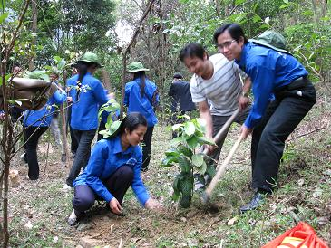
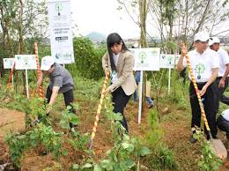

Slide 38

CẢM ƠN THẦY CÔ ĐÃ LẮNG NGHE !

